Slide 1


微曲 精准风险管理平台

Slide 2

目录
网络对抗中的风险管理
实战化是第一出发点
全球网络攻击手段
聚焦最重要的90%风险
功能模块
优势特点与用户收益
了解我们

Slide 3
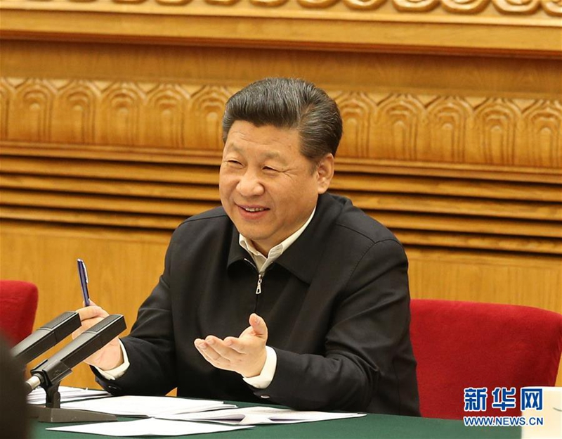
网络对抗中的风险管理
习近平总书记在网络安全和信息化工作座谈会上发表重要讲话指出：
网络安全的本质在对抗，对抗的本质在攻防两端能力较量。网络安全也就是攻防两端的对抗。明确分析对手的优势、分析自己的弱项，安排合理的网络“攻防战略”，合理保护自己。要以技术对技术，以技术管技术，做到魔高一尺、道高一丈。
没有意识到风险是最大的风险。维护网络安全，首先要知道风险在哪里，是什么样的风险，什么时候发生风险，正所谓“聪者听于无声，明者见于未形”。
2016年4月

Slide 4
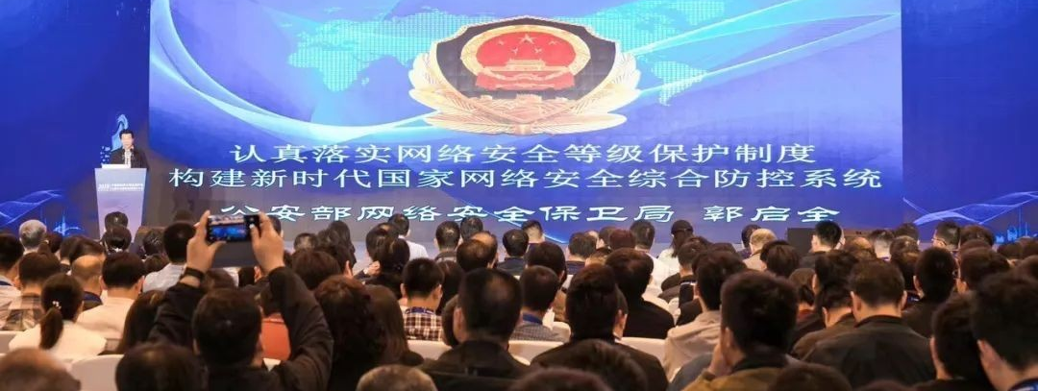
实战化是第一出发点
公安部网络安全保卫局总工程师郭启全提出：
“三化六防”新思想，以“实战化，体系化，常态化”为新理念，以“动态防御，主动防御，纵深防御，精准防护，整体防护，联防联控”为新举措，构建国家网络安全综合防控系统，深入推进等保和关保的积极实践。
2019年10月29日

Slide 5
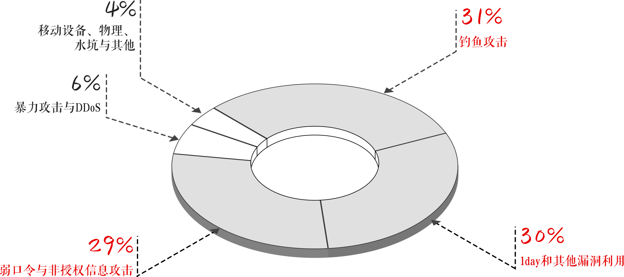
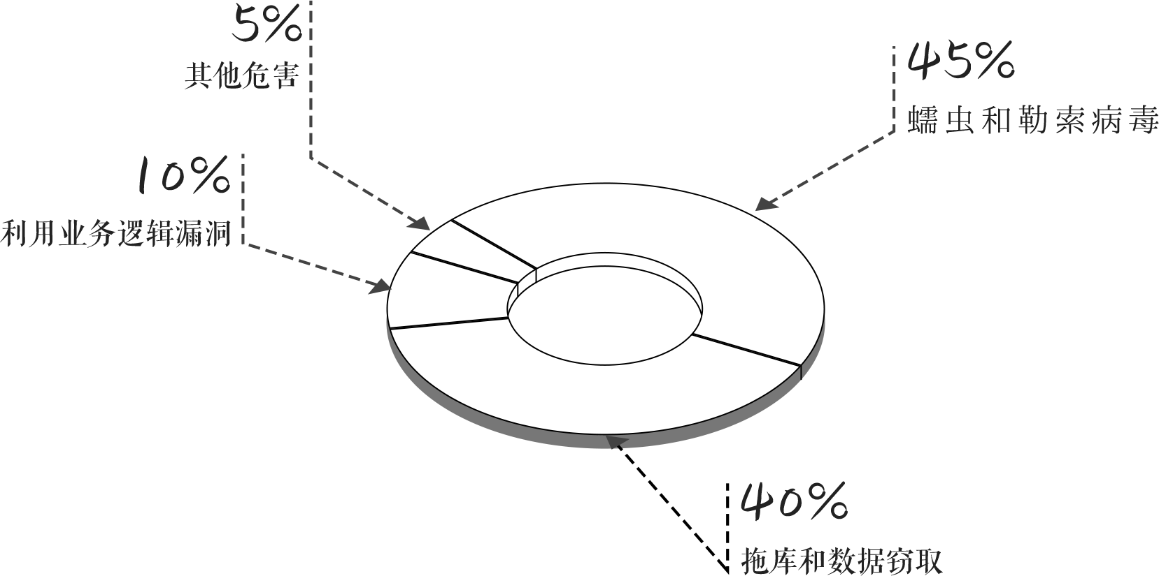
全球网络攻击手段
真实网络攻击
造成危害
数据来源于IBM全球威胁调查报告《X-Force威胁情报指数2020》

Slide 6
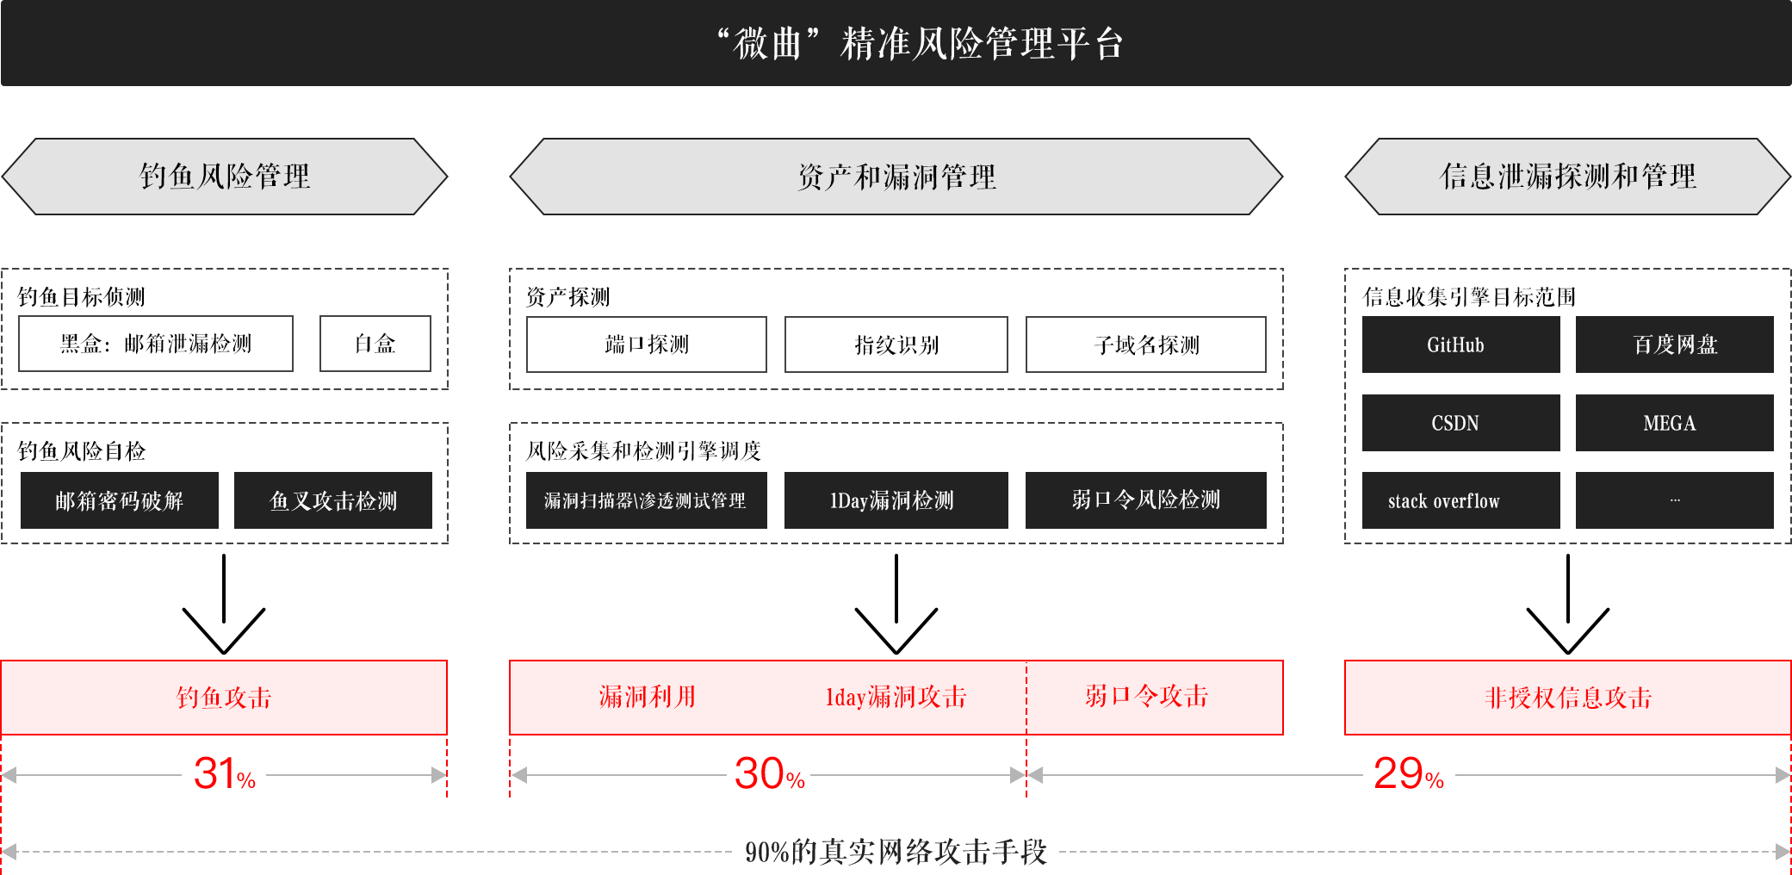
聚焦最重要的90%风险

Slide 7




“微曲”功能模块
资产管理
漏洞管理
钓鱼检测
信息泄漏检测
全端口探测
6大主流扫描器自动编排
钓鱼目标侦测
5大高危信息泄漏源检测
主机指纹探测
200+设备弱口令检测
鱼叉攻击检测
云端自动调度
web指纹探测
2600+1day漏洞POC
邮箱密码破解
秒级数据更新

Slide 8
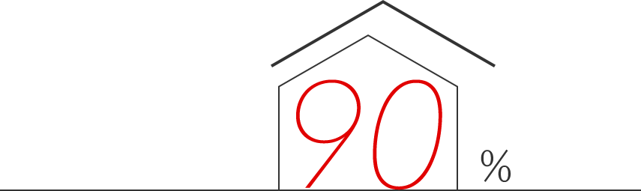



优势特点与用户收益
关注最重要的
立竿见影的 果
站式技术风险解决方案
业务 感知
基于长期一线网络对抗经验，我们将有限的精力和资源聚焦在最重要的90%攻击上，辅助您抵御国内外黑客攻击
完全从真实网络对抗场景出发，各模块之间配合进行立竿见影的精准风险检测和预测，以协助您做到防微杜渐、未雨绸缪的效果
内置全资产检测、钓鱼攻击检测、信息泄露检测、1DAY漏洞检测等模块，配合扫描器管理、渗透测试管理等模块，各模块可依据需要灵活组合、协作和独立工作，为您提供一站式技术风险解决方案
平台各模块以无感和旁路检测方式工作，对业务系统和业务运营不造成任何影响

Slide 9

了解我们
北京零零信安科技有限公司，是由一群在网络攻防一线深耕细作多年的安全专家和技术研究人员组成的团队。
网络对抗的核心是“人”，我们的产品力求聚焦到“攻击者”和“防御者”，以攻击者的真实攻击习惯和防御者的真实工作场景为出发点，力求达到“立竿见影”的效果。

Slide 10
谢谢观看

